Slide 1
国における将来構想等に関する報告書等（抜粋）
参考資料１
○「2030年展望と改革タスクフォース報告書」（内閣府 2017.01.25）
○「未来をつかむTECH戦略」（総務省 2018.04.17）
○「未来イノベーションWGからのメッセージ」（厚労省・経産省 2019.03.19）
Ｐ１
Ｐ２〜5
Ｐ6〜11

Slide 2
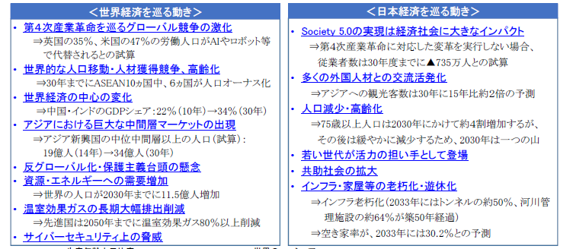
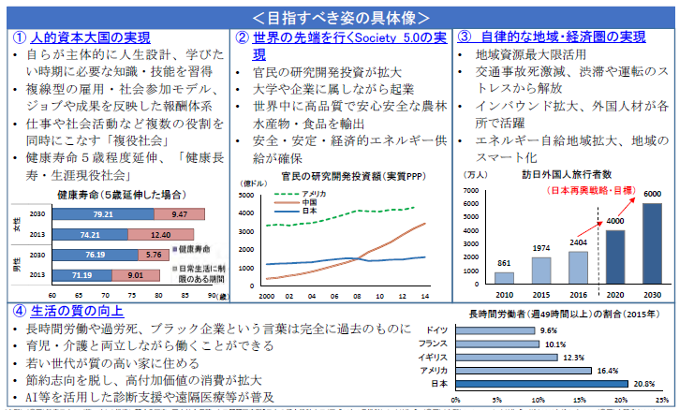
■「2030年展望と改革タスクフォース報告書」（内閣府 2017.01.25 ）
１

Slide 3
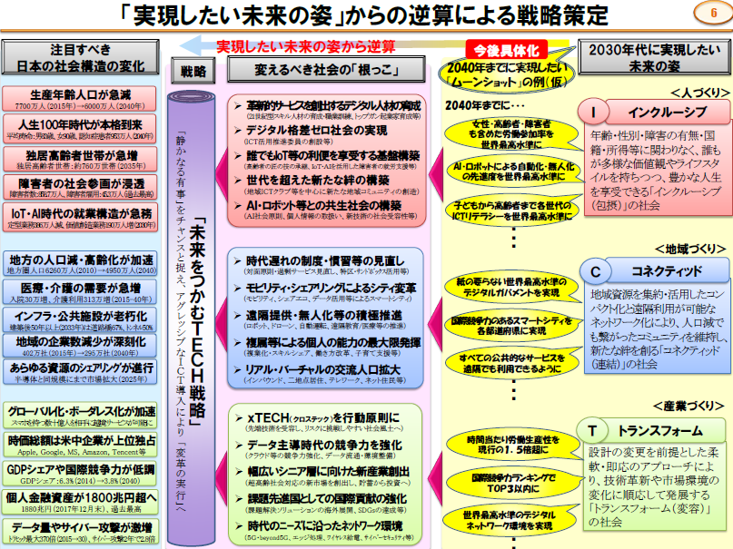
■「未来をつかむTECH戦略」（総務省 2018.04.17）
2

Slide 4
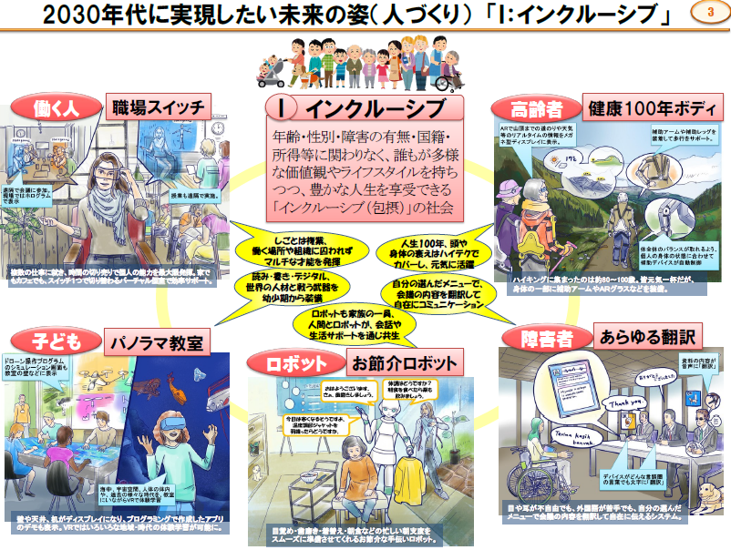
3

Slide 5
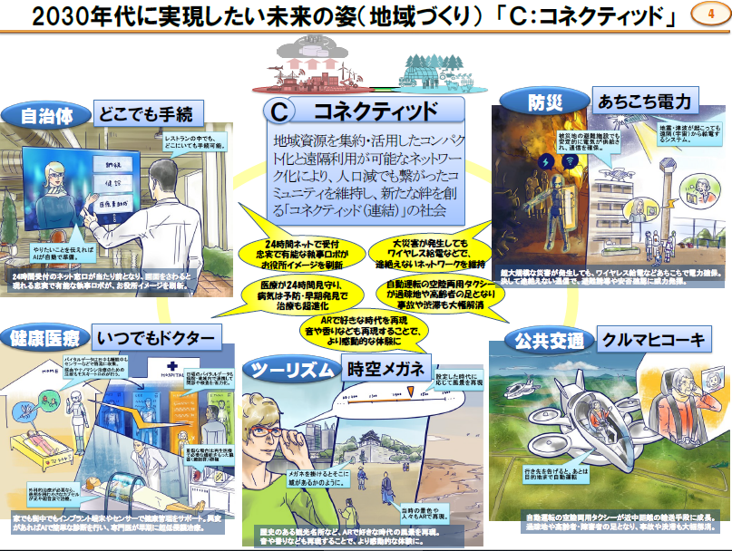
4

Slide 6
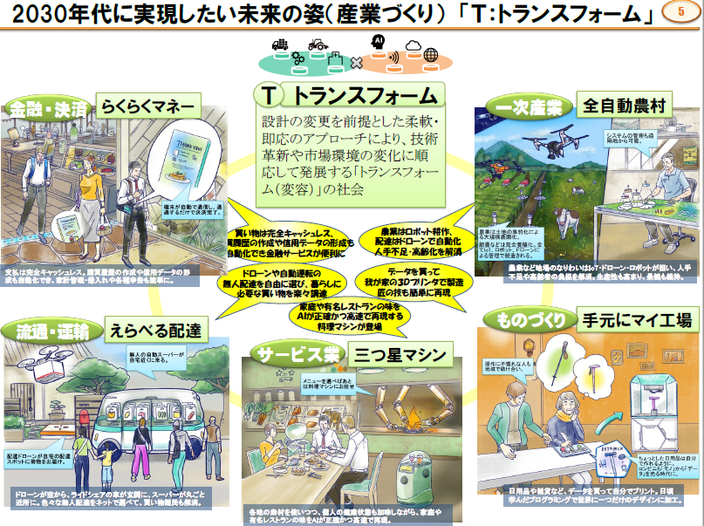
5

Slide 7
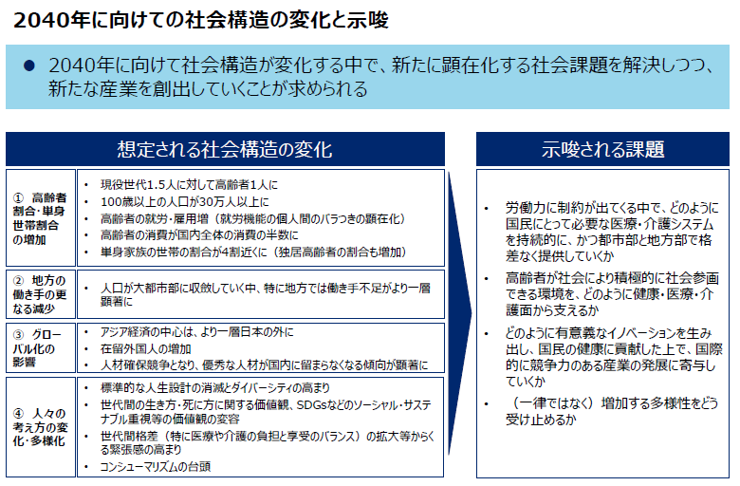
■「未来イノベーションWGからのメッセージ」（厚労省・経産省 2019.03.19）
6

Slide 8
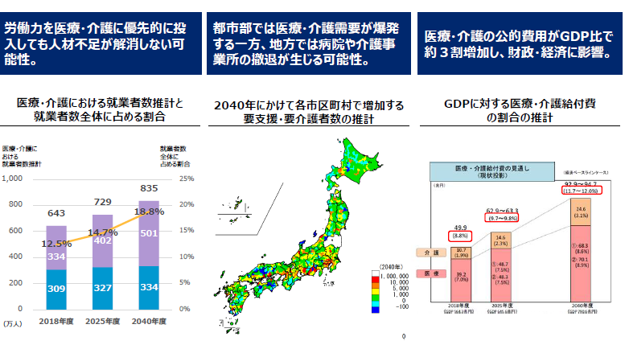
7

Slide 9
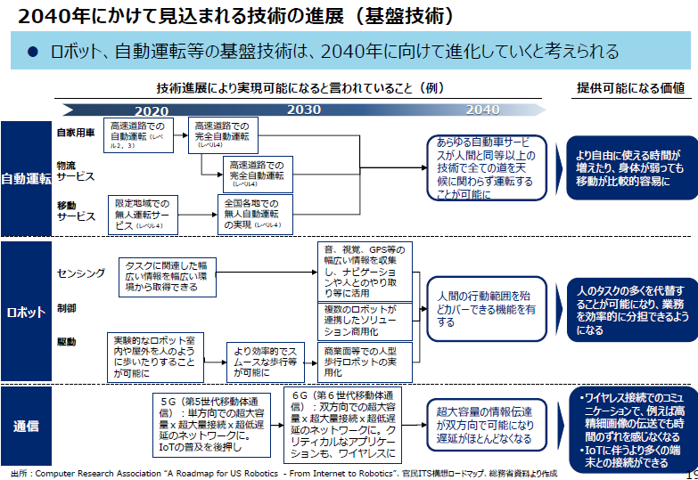
8

Slide 10
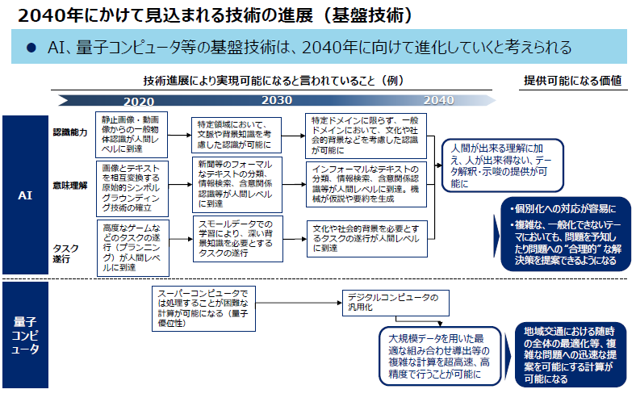
9

Slide 11
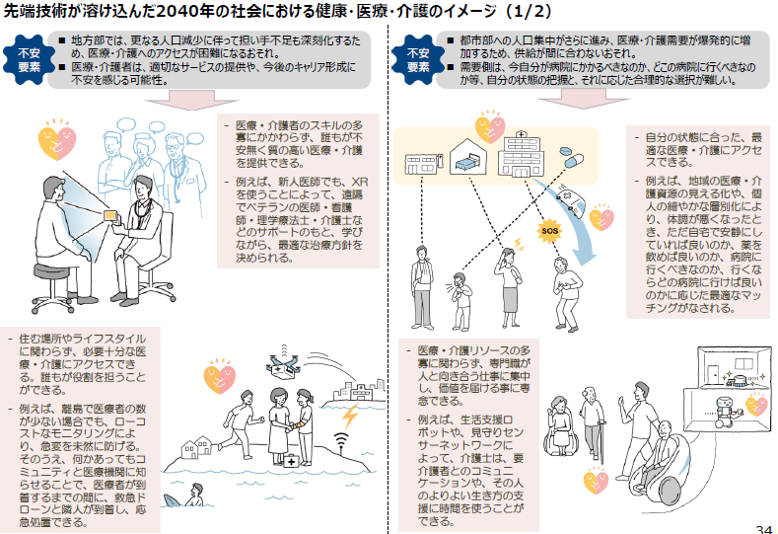
10

Slide 12
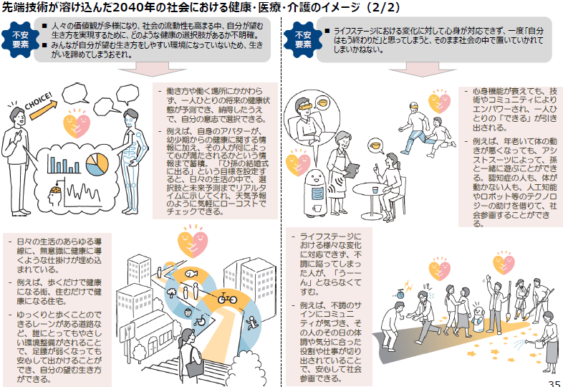
11

